Slide 1
2D 게임 프로그래밍 1차 발표
게임공학과 2019180027 이건호

Slide 2

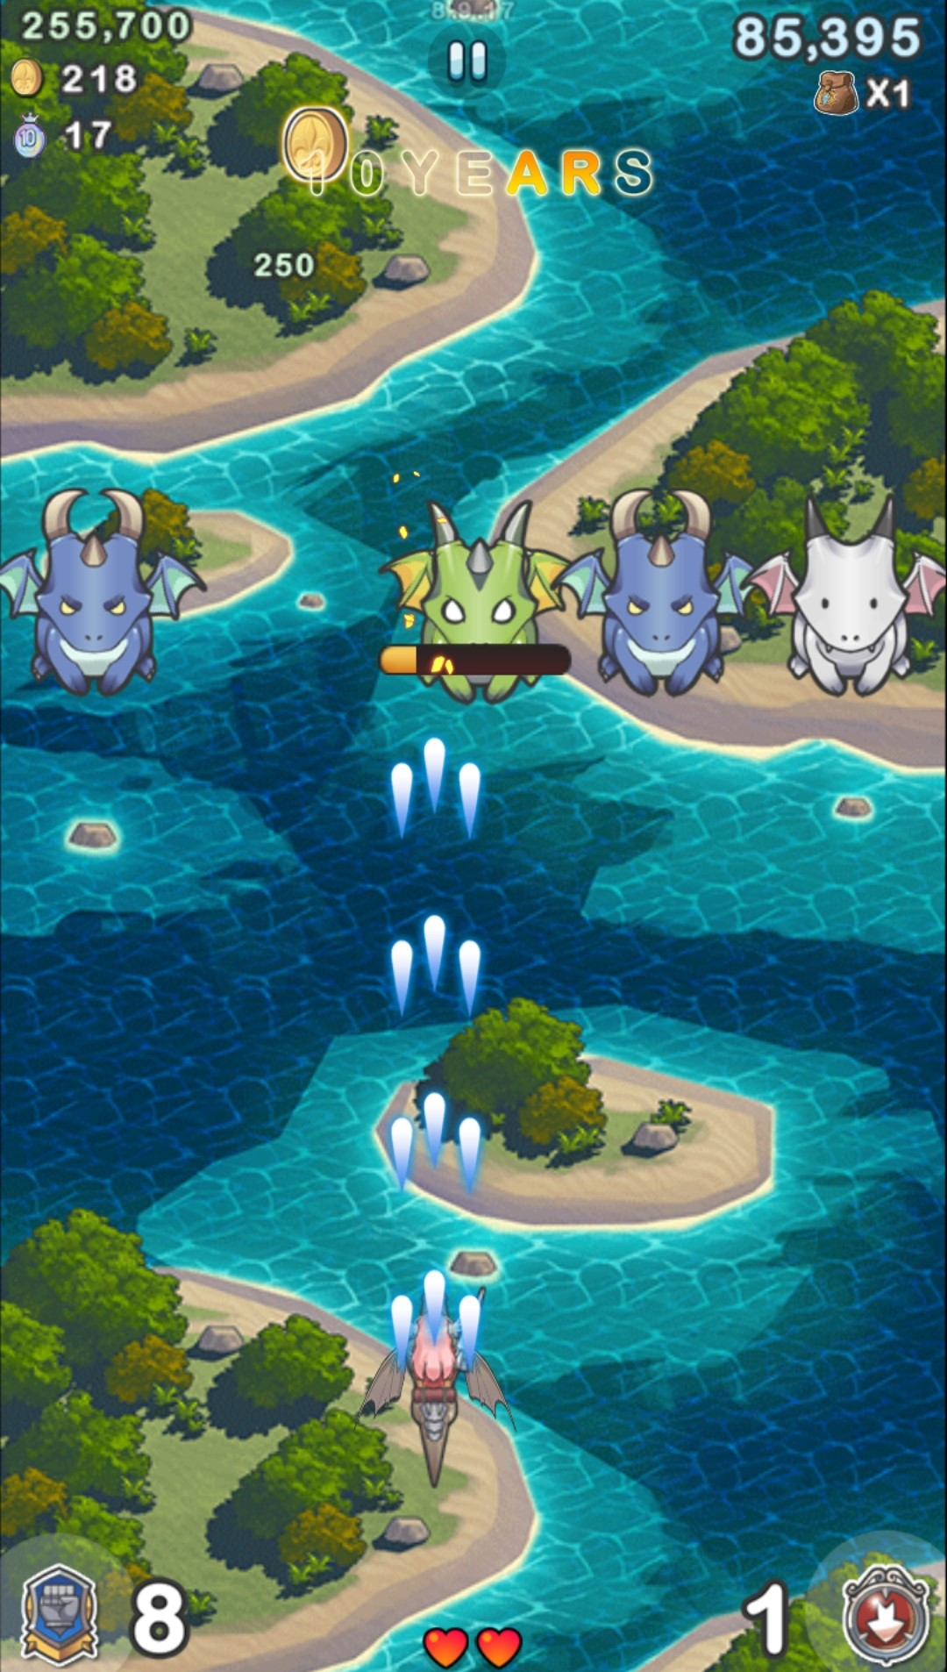
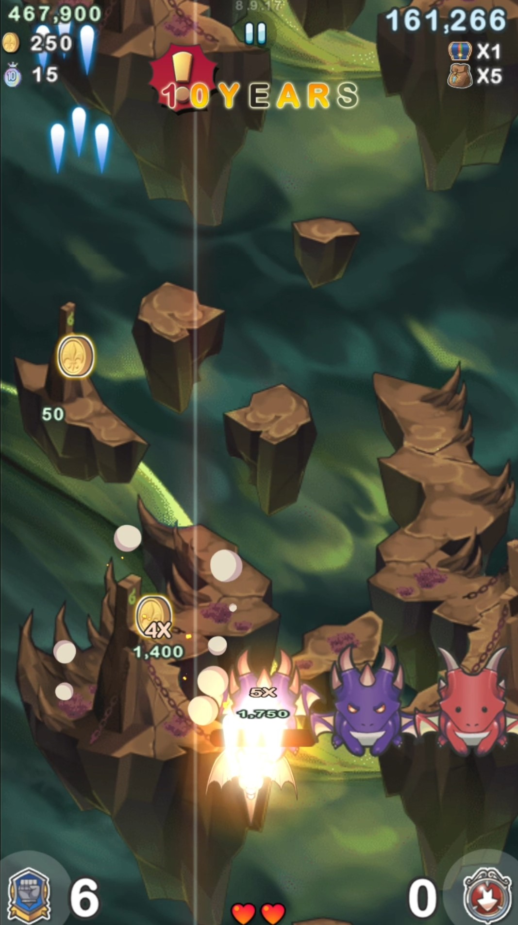
게임 컨셉
적 오브젝트
적 오브젝트에
닿으면 게임오버
플레이어
캐릭터

Slide 3
개발 범위
 | 최소 개발 범위 | 추가 개발 범위
캐릭터 이동 | W, A, S, D키로 상하좌우 이동과 대각선 이동 | 키보드가 아닌 마우스로 캐릭터 이동
캐릭터 공격 | 마우스 좌클릭으로 기본 공격, 마우스 우클릭으로 스킬 공격(쿨타임 존재) | 키보드 스페이스바로 폭탄 사용하여 현재 보이는 적 오브젝트 모두 파괴(보스 제외)
적 오브젝트 | 파괴가능한 용 오브젝트, 파괴불가능한 운석 오브젝트 | 각 스테이지의 마지막마다 보스 추가(보스는 여러 종류의 공격 패턴을 가짐)
스테이지 | 2개 스테이지(숲, 사막) 스테이지는 일정 시간마다 바뀜 | 2개 스테이지 더 추가(계곡, 빙하)
난이도 | 스테이지가 넘어갈수록 용 오브젝트의 체력이 높아지고, 운석 오브젝트가 자주 나옴
게임 규칙 | 내 캐릭터와 적 오브젝트가 충돌하면 게임오버 용 오브젝트는 공격으로 파괴가능 운석 오브젝트는 공격으로 파괴불가 스테이지 모두 클리어 또는 게임오버 시 점수화면 | 보스 오브젝트는 공격으로 파괴가능(폭탄으로 파괴불가) 운석 오브젝트는 폭탄으로 파괴가능
사운드 | 용 오브젝트 파괴 소리, 스킬 사용 소리, 적 오브젝트와 충돌 소리 | 폭탄 사용 소리, 운석 오브젝트 파괴 소리 보스 파괴 소리
이펙트 | 용 오브젝트 파괴 이펙트, 스킬 사용 이펙트, 적 오브젝트와 충돌 이펙트 | 보스 등장 이펙트, 폭탄 사용 이펙트, 운석 파괴 이펙트

Slide 4
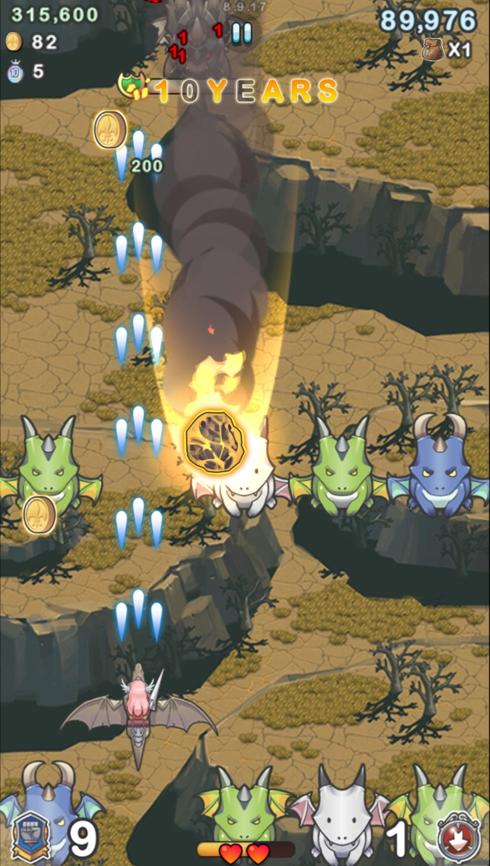
최소 범위 개발 시 게임 실행 흐름
파괴가능한용 오브젝트
파괴불가능한
운석 오브젝트
오브젝트에 닿으면 게임오버
플레이어
캐릭터

Slide 5
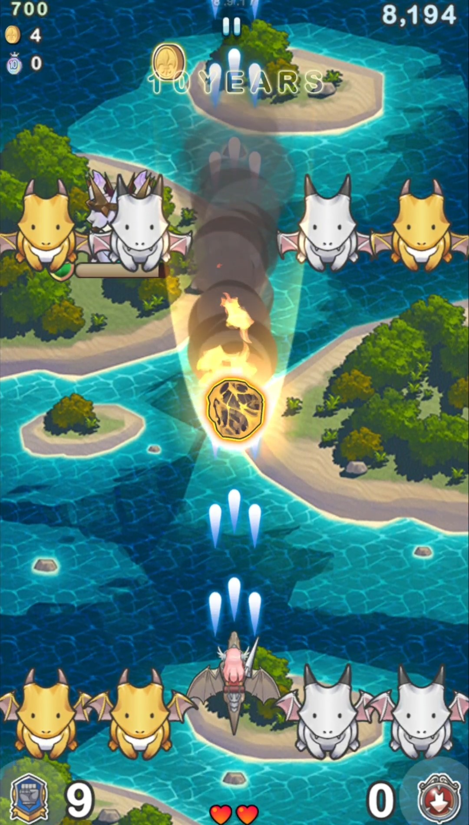
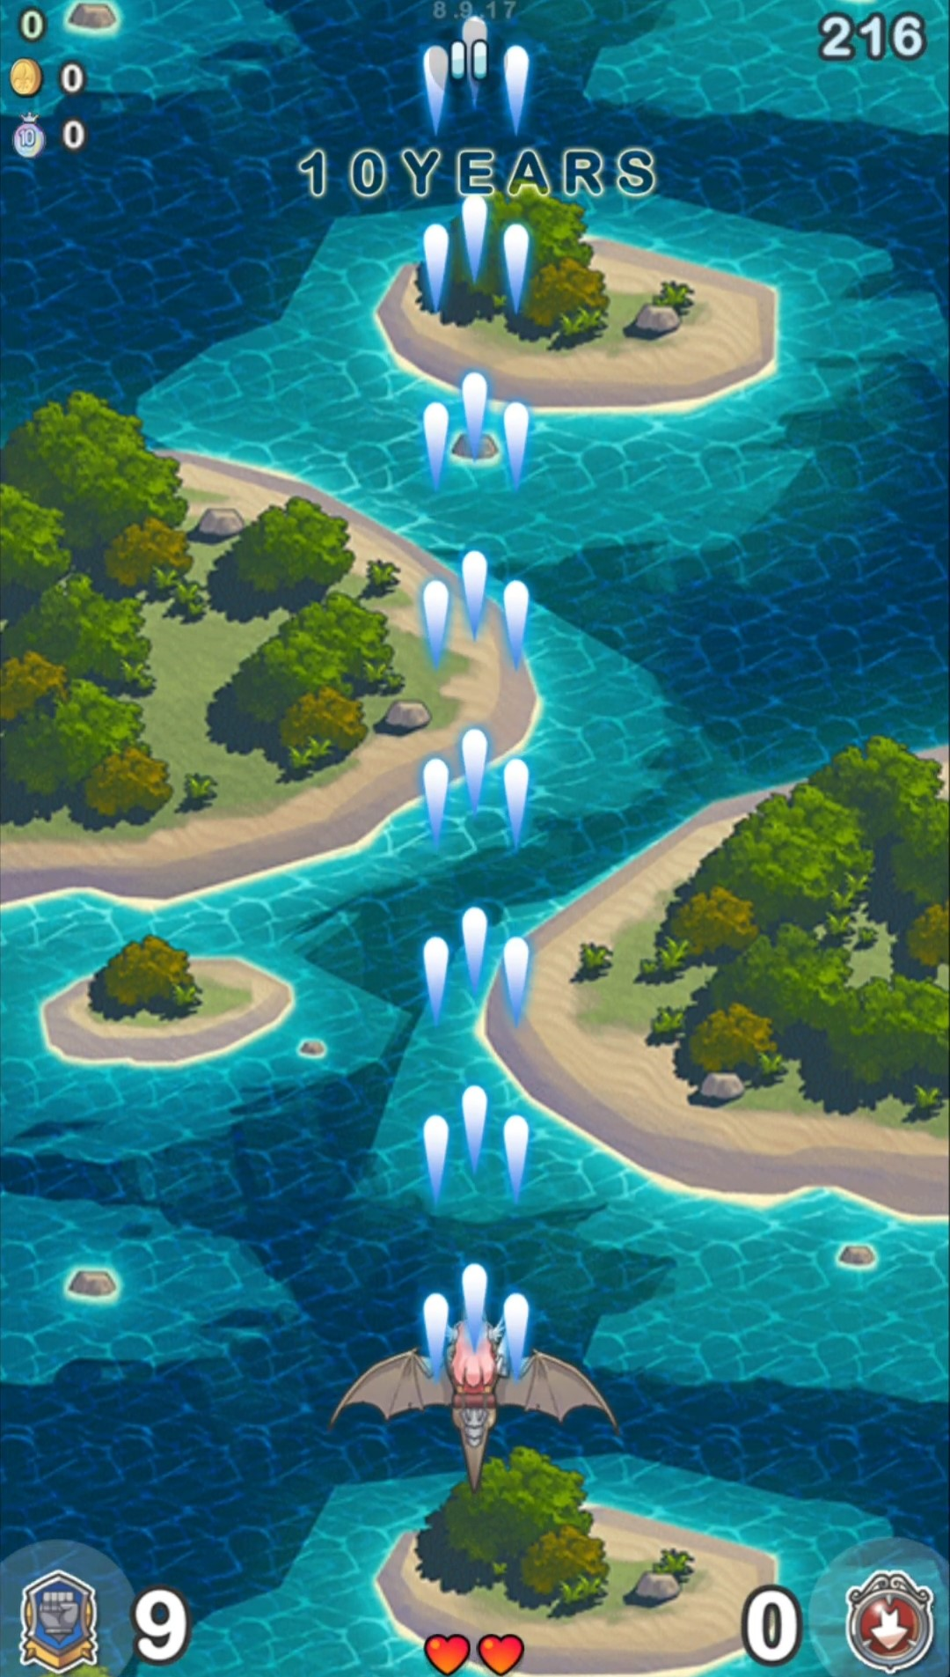
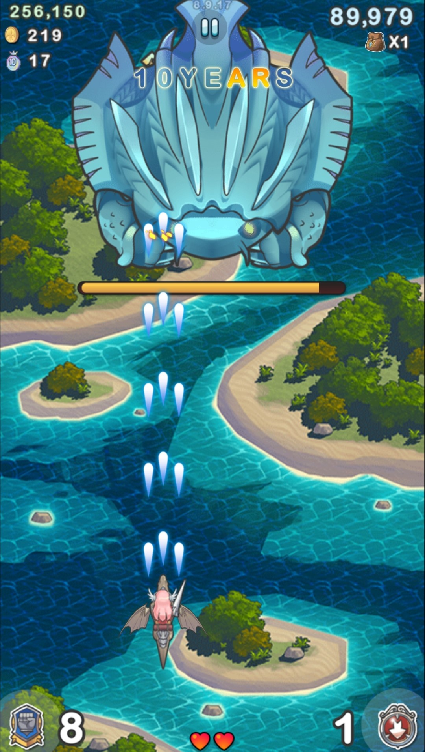


추가 범위 개발 시 게임 실행 흐름
보스 오브젝트

Slide 6
개발 일정
1주차 | 리소스 수집 및 캔버스 좌표 설정 | 1. 리소스 수집(배경, 내 캐릭터, 용, 운석, 총알) 2. 내 캐릭터가 처음 나타날 좌표 설정(캔버스 상에서 가장 왼쪽 중앙) 3. 적 오브젝트가 처음 나타날 좌표 설정(캔버스 상에서 가장 오른쪽)
2주차 | 스테이지 배경 및 캐릭터 이동 구현 | 1. 캔버스에 스테이지 배경, 내 캐릭터 이미지 추가 2. 내 캐릭터 상하좌우, 대각선 이동 구현(W, A, S, D키)
3주차 | 적 오브젝트 구현 | 1. 파괴가능한 용 오브젝트 추가 및 이동 구현 2. 파괴불가능한 운석 오브젝트 추가 및 이동 구현
4주차 | 캐릭터 공격 및 적 체력 구현 | 1. 총알이 나타날 좌표 설정 및 오른쪽으로 이동 구현 2. 스킬 사용 시 기본 공격보다 더 강한 총알 발사 3. 파괴가능한 용 오브젝트 체력 구현
5주차 | 게임오버, 게임클리어 및 점수화면 구현 | 1. 적 오브젝트와 충돌 시 게임오버 구현 2. 모든 스테이지 클리어 시 게임클리어 구현 3. 게임오버 또는 게임클리어 시 나타나는 점수화면 구현
6주차 | 중간점검 | 1. 총알과 파괴가능한 용 오브젝트 간의 상호작용 점검(피격판정 및 체력 및 파괴) 2. 내 캐릭터와 적 오브젝트와의 충돌 점검(피격판정) 3. 게임오버 및 게임클리어 시 점수화면 점검
7주차 | 스테이지 구현 | 1. 첫번째 스테이지인 숲 스테이지 제작(쉬운 난이도)
8주차 | 스테이지 구현 | 1. 첫번째 스테이지 부족한 부분 추가 2. 두번째 스테이지인 사막 스테이지 제작(중간 난이도)
9주차 | 스테이지 구현 | 1. 첫번째 및 두번째 스테이지 부족한 부분 추가 2. 스테이지 클리어 시 다음 스테이지로 문제없이 넘어가는지 점검
10주차 | 최종점검 | 1. 게임 플레이해보며 문제있는지 점검 2. 게임시작 및 게임종료 점검

